Slide 1
SERVICIO DE SALUD BIOBIO
Coordinador SIRH – Levantamiento de Mejoras
CRISTIAN MARCELO VASQUEZ ANABALON
Noviembre 2013

Slide 2
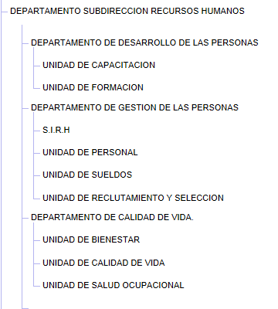
Quien soy yo
Cristian Vásquez Anabalón
Coordinador SIRH.
Profesional de apoyo Departamento de Gestión de las personal

Slide 3
Función: Descrito en “Manual de perfiles y Cargos”
Apoyo en los procesos correspondientes al departamento de gestión de las personas tales como:
    Control de dotación
    Acreditación
    Compromisos de gestión
    Gobierno transparente
    informes para Dipres
    procesos administrativos.
• Conocer los procesos de RRHH en forma transversal, manteniendo información actualizada y de calidad utilizada en los distintos procesos, permitiendo mejorar el análisis, la toma de decisiones, transformándose así en una herramienta oportuna para la gestión del Servicio.

Slide 4
PLAN DE TRABAJO
Identificación Necesidades de Mejoras
Inquietudes planteadas por Directivos
Sugerencias realizadas por Jefe Departamento de Gestión de las Personas
Reuniones de trabajo con unidades de nuestro Servicio.
Sugerencias realizadas por referentes.
Sugerencias y observaciones de usuarios.
Análisis de aplicaciones por parte del Coordinador

Slide 5
PLAN DE TRABAJO
Levantamiento de mejoras
Actividades desarrolladas en coordinación con MINSAL tienen como objetivo ser interlocutor válido del SS.BB hacia el Minsal y Empresa proveedora (INDRA), informando debilidades del SIRH, solicitando las mejoras correspondientes y formando parte activa de los desarrollos junto a distintos equipos de negocios.

Slide 6
PLAN DE TRABAJO
Reuniones programadas con Minsal
Gracias al apoyo del Servicio de Salud quien autoriza en forma periódica reuniones de trabajo en Minsal.

Slide 7
PLAN DE TRABAJO
Referente de equipos de Negocios
Coordinar reuniones de trabajo con distintos referentes los que se realizan definiciones de mejoras.
Documento del Requerimiento
Participar en pruebas
Piloto de aplicaciones solicitadas por el Servicio
Cooperación en mesas de trabajo

Slide 8
PLAN DE TRABAJO
Requerimiento
Autoconsulta
Modulo de guía telefónic
Control de cargos
Control de provisión
Control de creación de contratos cortos y validación de respaldos
Permiso Parental
Registro de funcionarios que utilizan este tipo de permiso
Acreditación Técnicos, Administrativos y Auxiliares
Sumarios (Procedimientos disciplinarios)
Permite proponer formulario de acreditación.
Permite validar información de funcionarios titulares (Calificaciones, Capacitaciones, Datos contractuales)
Alumnos en practica (Registro de marcas)
Informes de control de total de horas realizadas.
Permite llevar el registro de las marcas del reloj control.
Dar soporte a los fiscales
Registro de todos los antecedentes con una mirada de agenda
Traspaso a remuneraciones para posterior calculo.

Slide 9
Modulo para Coordinadores
Control de accesos para usuarios y perfiles.

Slide 10
Solo depende de nosotros.

Slide 11
Gracias.

